Slide 1
PRONOMBRES
Integrantes:
Vilchis Rangel adrián
Ramirez Benítez brayan
ABRAHAM

Slide 2
Concepto.
Un pronombre, del latín ”pronōmen” que significa “en lugar del nombre”. Son palabras que se emplean para referirse a las personas, los animales o las cosas sin nombrarlas (yo, tú, él, nosotros, eso, aquel), siendo de esta manera posible; sustituir al sustantivo, definir o variar el número, género y hasta persona en una oración.

Slide 3
Regla.
Las personas gramaticales.
Como lo indica su nombre, este tipo de pronombre hace referencia a las tres personas gramaticales, las cuales son:
Primera persona: la persona que habla (Yo estoy dando un discurso).
Segunda persona: la persona a quien se está hablando (Tú debes escucharme cuando hablo).
Tercera persona: se refiere a cualquier otra persona o cosa (Ellos estaban en el patio).
Cada una de estas personas tiene un género, número y un determinado caso gramatical.

Slide 4
Regla.
Concordancia de número.
Existen pronombres personales en singular, como yo y tú, y plurales como nosotros, ellos, vosotros. En español, siempre debe existir concordancia entre el pronombre y los verbos o adjetivos que lo acompañan:
Yo bebo agua.
Ella baila los fines de semana.
Vosotros viajáis mañana.

Slide 5
Regla.
Concordancia de género.
Los pronombres personales también pueden poseer un género. Aunque también existen algunos que son neutros, como el caso de "lo", el cual también es susceptible de ser masculino:
Ese atuendo lo cambió totalmente (masculino).
Eso lo veremos (neutro).
Los pronombres yo, tú, vos, usted, ustedes, me, te, nos, os, les, mí, ti, conmigo, contigo pueden ser masculinos o femeninos.
Aunque siempre se escriben de igual manera el género es notable en la concordancia.
¿Tú eres un estudiante responsable?

Slide 6
¿Cómo usarlo?
Por ejemplo;
Fernando estudia publicidad. – Él estudia publicidad.
En el ejemplo anterior; “Fernando” se puede sustituir por el pronombre “Él” y la oración no pierde sentido ya que el pronombre no cambia el género (masculino) ni el número (singular).
Si bien una oración simple se compone de; sujeto + verbo + predicado, en algunos casos, es posible emplear pronombres para evitar repetir el sujeto y dar un mejor sentido o énfasis a lo que se quiere expresar en situaciones más contextuales ¡Cuanto cuesta¡, ¿Quién es él?.
Sin embargo es importante destacar que sólo deben emplearse los pronombres cuando se conozca la referencia, por ejemplo apuntar cuando decimos “eso”, o tomar en cuenta el contexto del diálogo o texto, ya que de lo contrario el receptor del mensaje puede confundirse.

Slide 7
Clasificación.
Existen dos grandes tipos de pronombres personales, los cuales son:
Pronombres personales átonos: Son aquellos que pueden asumir la función de un complemento directo o indirecto.
Pronombres personales tónicos: Funcionan como sujeto, atributo o preposición.

Slide 8
Clasificación.
Los pronombres cambian de acuerdo a su empleo, por lo que se dividen en clases; personales, posesivos, demostrativos, indefinidos, relativos, interrogativos y exclamativos.
1.- Pronombre personales
Los pronombres personales son aquellos que suelen referirse a personas sin nombrarlas por su nombre.
Yo, tu, el, ella, nosotros, ustedes y ellos son pronombres personales.
2.- Pronombres posesivos
Los pronombres posesivos indican la pertenencia de un animal o cosa.
Mio, tuyo, suyo, nuestro son pronombres posesivos.

Slide 9
Clasificación.
3.- Pronombres demostrativos
Los pronombres demostrativos indican dónde se encuentra algo o alguien en relación a quien habla.
Esté, está, ése, ésa, aquél, aquélla son pronombres posesivos.
4.- Pronombres indefinidos
Los pronombres indefinidos hacen una mención que deja sin identificar a los entes a los que se refiere, o bien los identifica de manera vaga.
Nadie, alguien, nada, algo son pronombres indefinidos.

Slide 10
Clasificación.
5.- Pronombres relativos
Los pronombres relativos son aquellos que unen dos cláusulas, la segunda calificando al sujeto de la primera.
Que, el que, los que, la que, lo que, quien, quienes, el cual, los cuales, la cual, lo cual, cuyo, cuyas, donde son pronombres relativos.
6.- Pronombres interrogativos
Sirven para preguntar sobre algo de lo que se esta hablando.
¿Quién?, ¿Quienes?, ¿Qué?, ¿Cuál?, ¿Cuáles?, ¿Cuánto?, ¿Cuántos?, ¿Cuántas?

Slide 11
Clasificación.
7.- Pronombres exclamativos.
Los pronombres exclamativos son aquellos cuya función es expresar emociones, sentimientos o reacciones.
¡Qué!, ¡Quién!, ¡Quienes!, ¡Cuánto!, ¡Cuantas!.

Slide 12
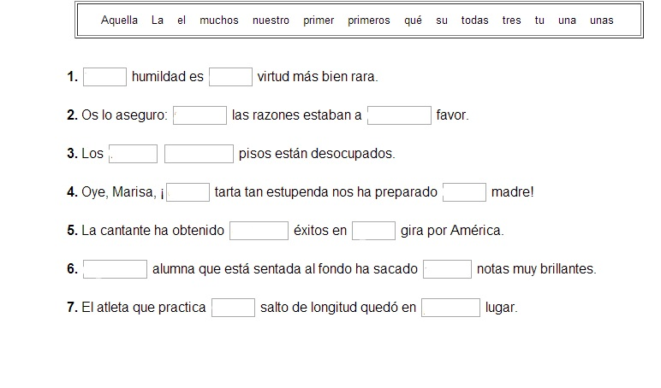
Ejercicios.

Slide 13
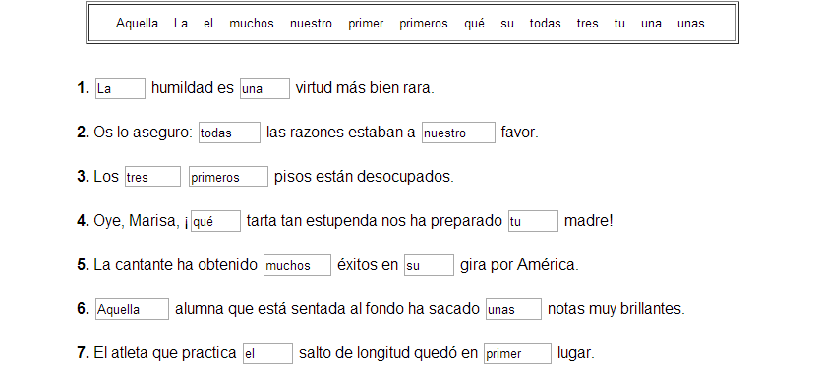
Ejercicios.

Slide 14
Referencias.
Portal de conocimiento y educación para aprender. . (2017). Pronombres. 2019, de Pronombres 2017 Sitio web: https://pronombres.info/
Orlando Cáceres Ramírez. (March 27, 2019 ). Los pronombres personales en español . 2019, de About Español Sitio web: https://www.aboutespanol.com/los-pronombres-personales-2879713

